Slide 1

ФГБОУ ВО «Российский экономический университет им. Г.В. Плеханова» Итоговый проект на тему: «Интернет магазин Желудь»
Программа профессиональной переподготовки: Fullstack-разработка на языке Java
Усков Павел Юрьевич
2022г.

Slide 2
Описание элементов программы
Hibernate ORM - маппинг (связывание) объектов джава и таблиц в базе
данных
Эти объекты лежат в папапке “models”.
Класс Person в джаве = таблице person в базе данных. Его поля = колонкам в
таблице. И так со всеми классами в этой папке.
Чтобы Hibernate ORM понял, что нужно связать, над классом должна стоять аннотация @Entity.
Spring Data JPA - технология, которая отвечает за связь с базой.
В ее реализации уже прописаны все базовые запросы, благодаря этому мы
можем не писать их сами.
Один такой класс отвечает за связь с одной таблицей.
Чтобы класс стал таким объектом нужно прописать:
Во-первых, он должны быть унаследован от JpaRepository. Это мы делаем с помощью следующих слов: extends JpaRepository
В “<>” таких скобочках мы прописываем какой класс связывается и тип его id. В нашем примере класс = Person, тип id = Integer.

Slide 3
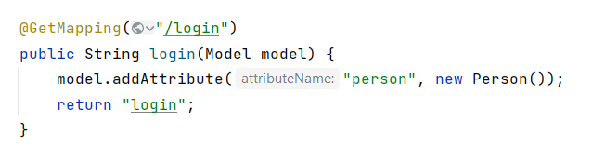
Важно!! классы можно использовать только те, над которыми есть аннотация @Entity.
Все эти помощники связи с базой данных у нас лежат в папке “repositories”.
Services. Это классы, которые отвечают за логику работы программы. Они связывают
контроллеры и репозитории. Можно сказать, что это некая прослойка.
В сервисах происходит обработка запросов, приводиться в “нужный” вид, когда запрос
приходит и когда нужно отдавать какие-то данные.
Controllers.
У каждого контроллера есть блоки кода, которые отвечают за свой путь - свой url.
Программа понимает, какой контроллер и блок кода должен выполняться с помощью
аннотаций:

Slide 4
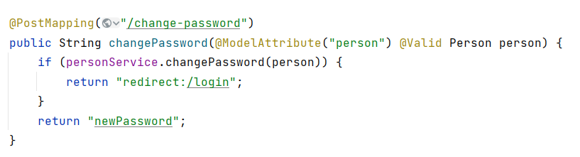
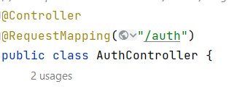
@PostMapping(“/путь_запроса”) - ставиться над методом - блоком кода, означает, что это
пост-запрос. Пример:
@RequestMapping(“/путь_контроллер”) - ставиться над названием класса-контроллера, не
обязательна. Пример:
В контроллере уже гет и пост запросы будет находиться как: “/путь_контроллер/путь_запроса”
Каждый метод контроллера либо делает редирект (redirect) на какой-то другой урл, либо
возвращает название страницы, которую нужно показать в браузере. Все такие страницы
находятся в папке resources/templates.

Slide 5
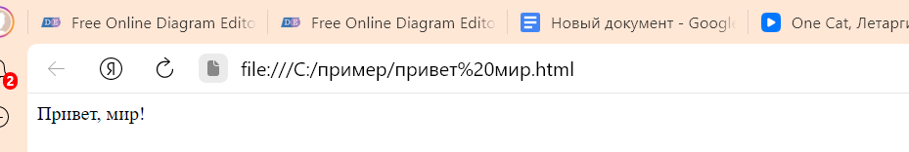
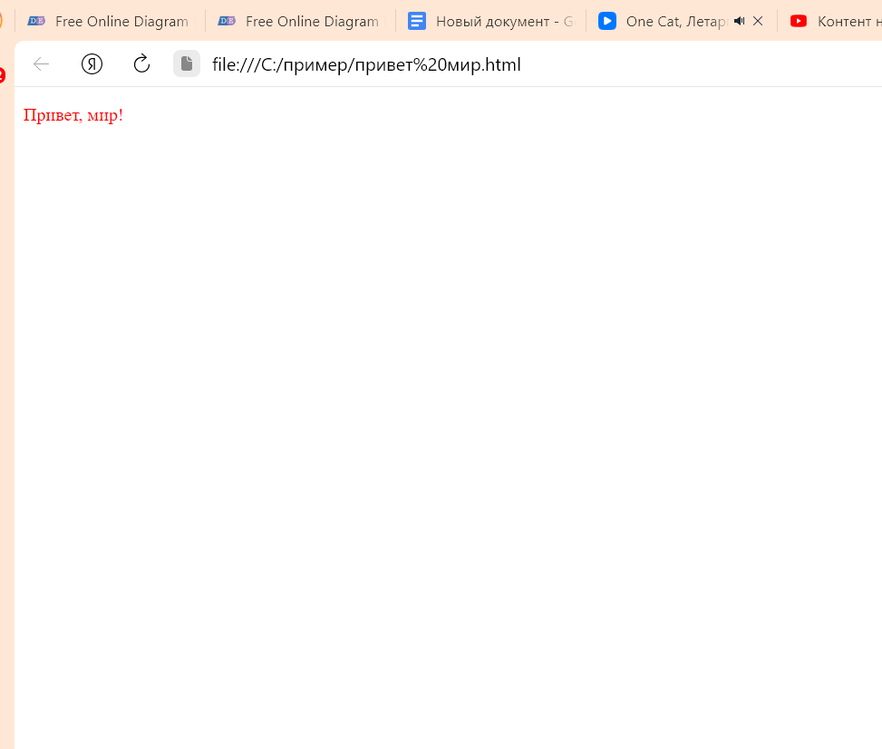
Это html - страницы.
html - язык разметки гипертекста, все страницы в интернете написаны на этом языке.
css - язык стилей, с помощью него html становиться красивым. Мы можем менять шрифт, размер, цвет, расположение какого-то элемента
Пример:
На сайте нужно отобразить фразу: “Привет, мир!”.
Без css в браузере эта фраза будет выглядеть так:
А с css так (изменили цвет):
То есть html - это основа, а css - это возможность эту основу отобразить так,
как захотим.

Slide 6
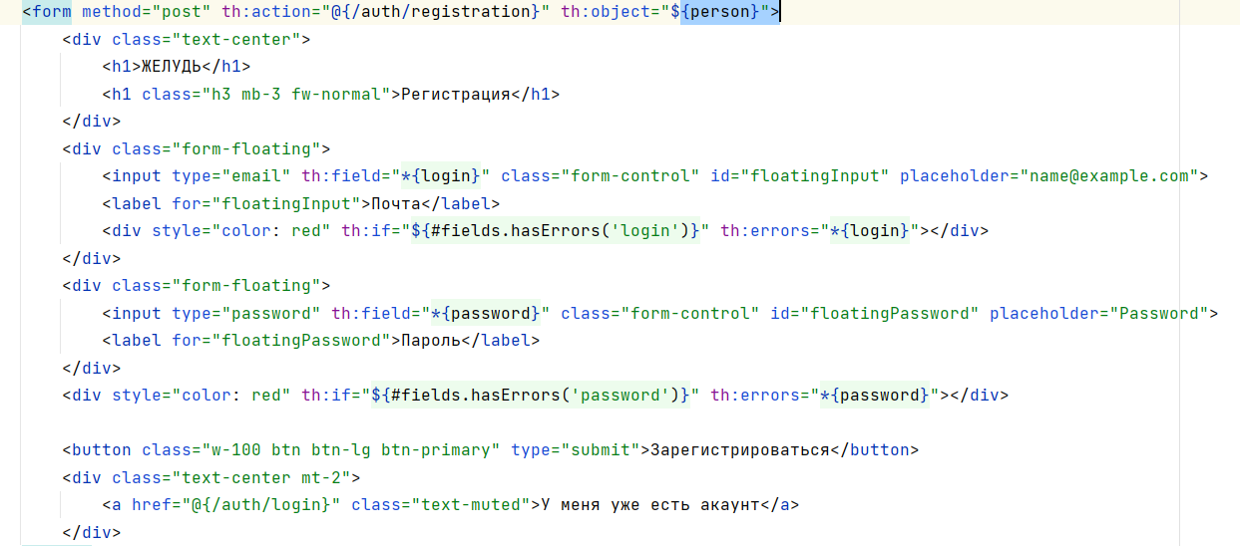
Thymeleaf - это шаблонизатор, то есть технология, которая адаптирует страницы html под
нашу программу. С помощью него мы можем вставить java-код и отображать то, что мы
хотим. У нас в проекте вставляется информация о товарах. Также у нас обозначается, в
какие поля будет вставляться информация, введенная пользователем.
Пример вставки информации (выделен зелёным):

Slide 7
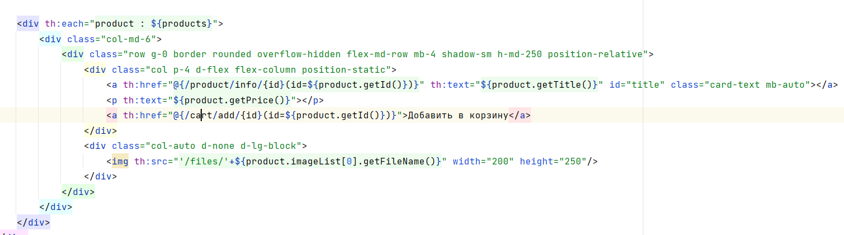
Пример вставки информации о товарах (выделен зелёным):
Как же наша программа понимает, что вставляем?
В контроллерах мы в объект model вставляем данные, полученные в результате работы
программы.
через слова в addAttribute происходит вставка “products” - это значит, что в эту переменную
произойдет вставка
protectService.getAllProduct() - через сервис работы с продуктами мы получили список
продуктов, и именно этот список будет в переменной “products”
Thymeleaf получит эту переменную и сможет вставить значения в html, а значит, что данные
будут видны в браузере

Slide 8
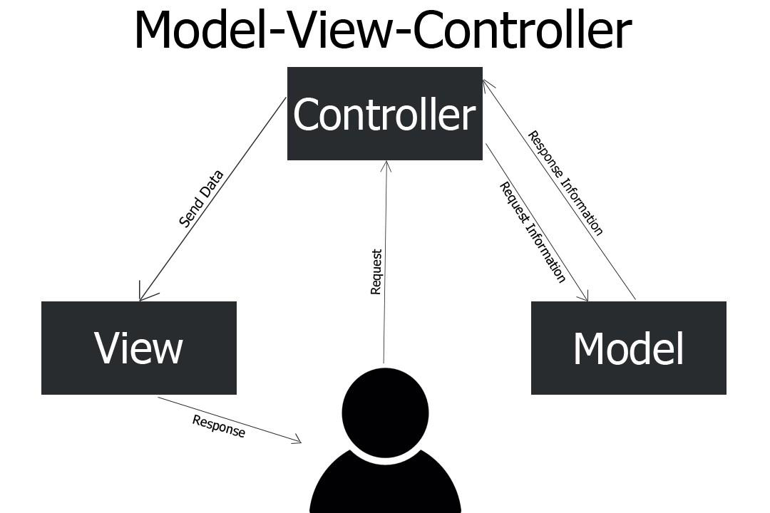
Эта модель работы программы называется Spring MVC. Пользователь отправляет запрос на сайте Этот запрос обрабатывает определенный контроллер (по урлу). Он обращается через сервисы и репозитории в базу данных, оттуда получает какую-то информацию, вставляет в объект model. На картинку под Model имеется в виду данные из базы контроллер говорит, какую страницу нужно отдать в эту страницу вставляются данные и отображаются пользователю Так обрабатывается каждый запрос

Slide 9
Spring Security - технология, обеспечивающая нам безопасность приложения. При входе он проверяет в базе наличие пользователя по логину, проверяет правильность пароля, смотрит какая роль у этого пользователя. Если логин и пароль правильный, то технология позволяет получить доступ к работе с сайтом. Если неправильные, то пользователь войти не сможет. Также технология смотрит, чтобы пользователь с ролью ROLE_USER не мог получать доступ к тому, что может сделать только администратор и продавец. Секьюрити в свой контекст (свою коробочку) сует авторизованного пользователя. PasswordEncoder - хэширует пароли, чтобы в базе данных у нас не сохранялись чистые пароли. Они выглядят так: “$2a$10$CZwniE5HeBCY9CnXb6XIHOb0BASHL4sZrtoA.z53L9KNTlR78JpU2”

Slide 10
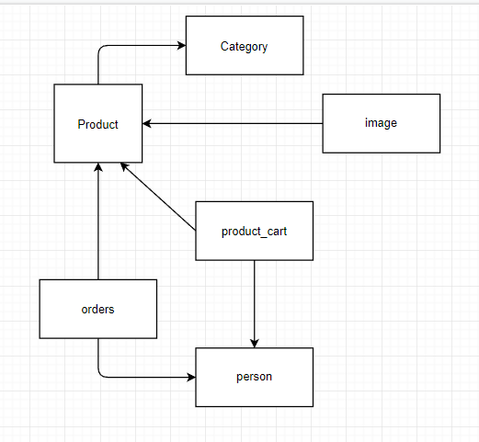
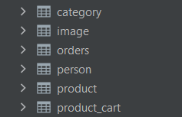
Описание работы программы База данных У меня 6 таблиц, они связаны между собой с помощью такой технологии как “reference key”. Она говорит, что записи в одной таблице ссылаются на записи другой. У них образуется связь. На диаграмме показано, какие таблицы на что ссылаются Схема работы интернет магазина

Slide 11
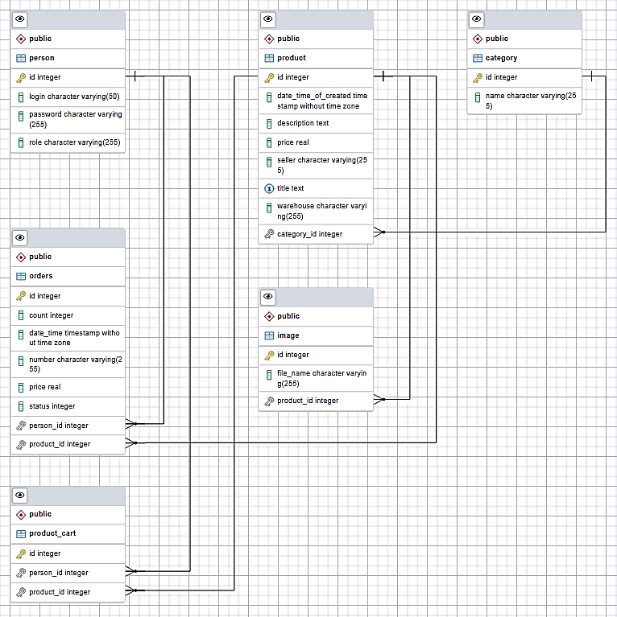
Рабочая ERD модель из pg Admin

Slide 12
